Slide 1
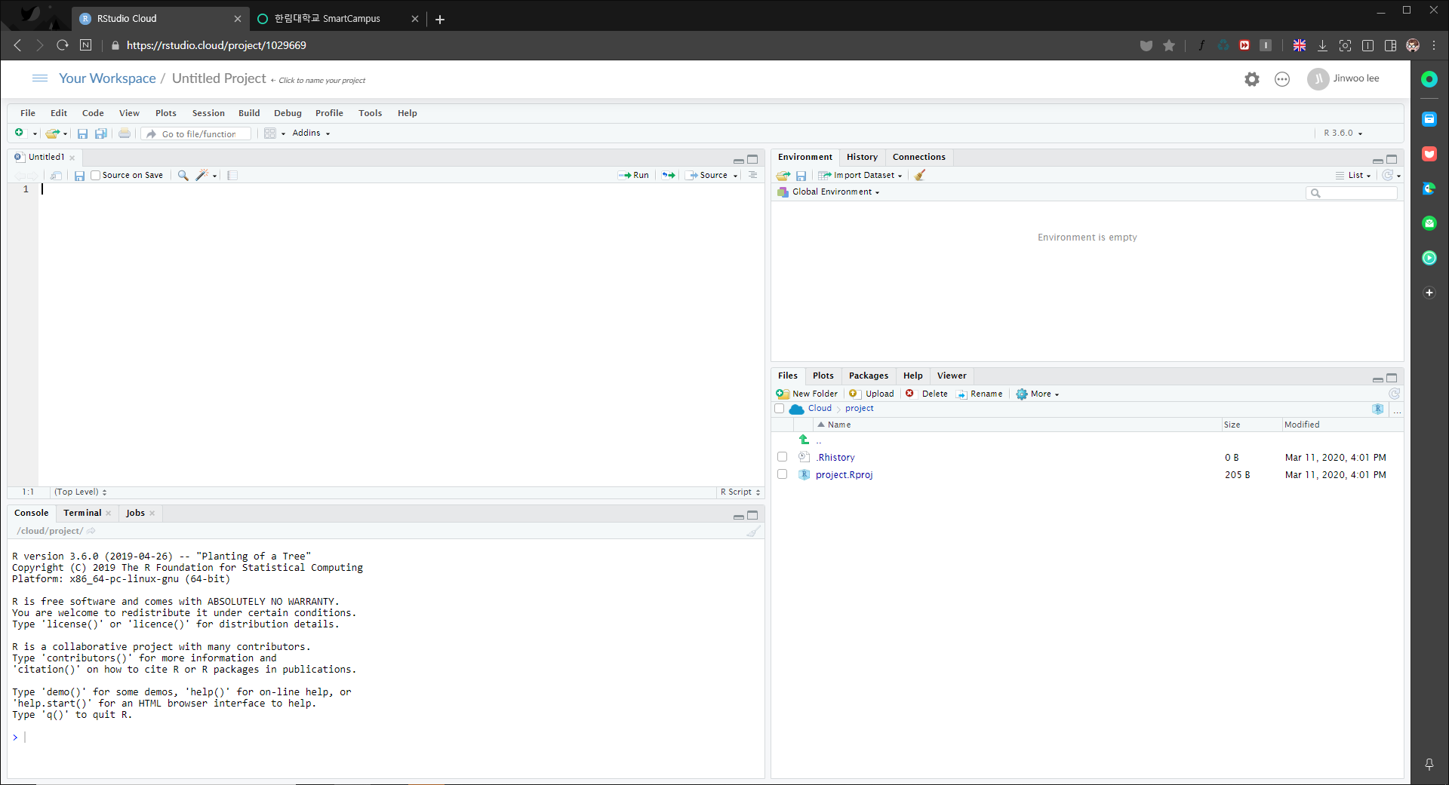
< Rstudio Cloud에서>
.R – R script 실행 방법
Upload
클릭!!

Slide 2
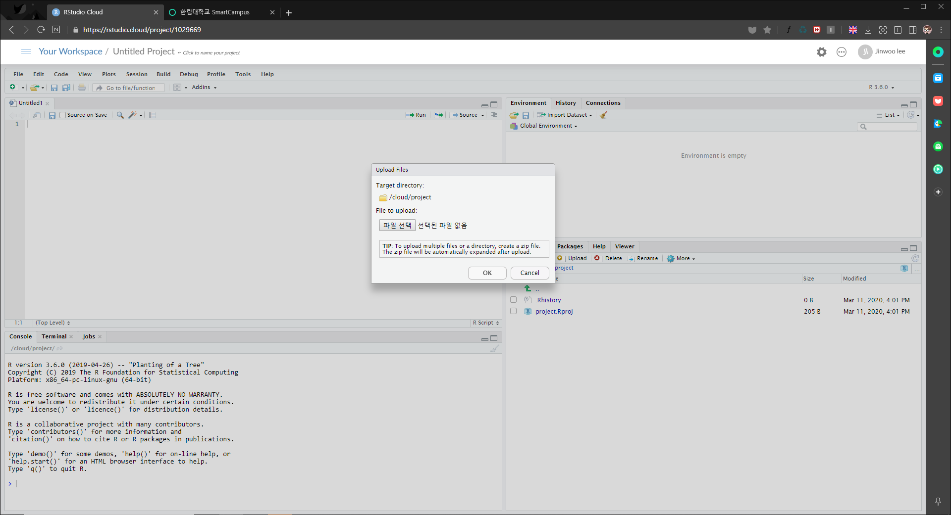
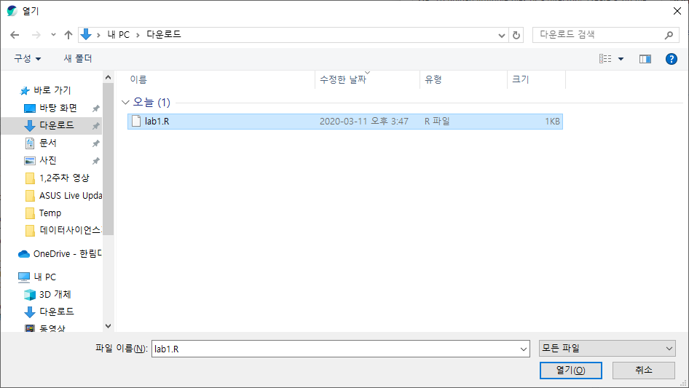
< Rstudio Cloud에서>
.R – R script 실행 방법
파일선택
클릭!!

Slide 3
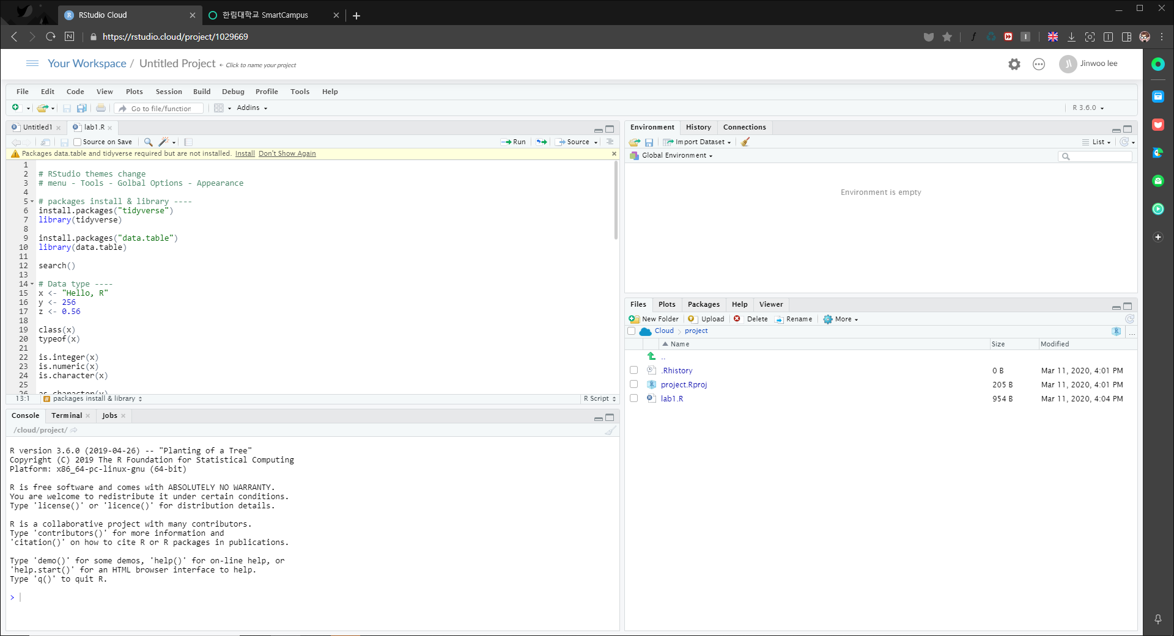
< Rstudio Cloud에서>
.R – R script 실행 방법
업로드 확인 및
클릭

Slide 4
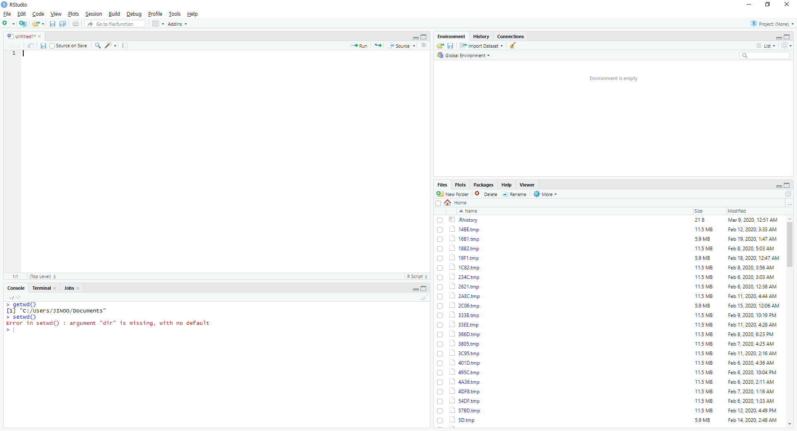
< Rstudio(자신의 컴퓨터)에서>
.R – R script 실행 방법
...
클릭!

Slide 5
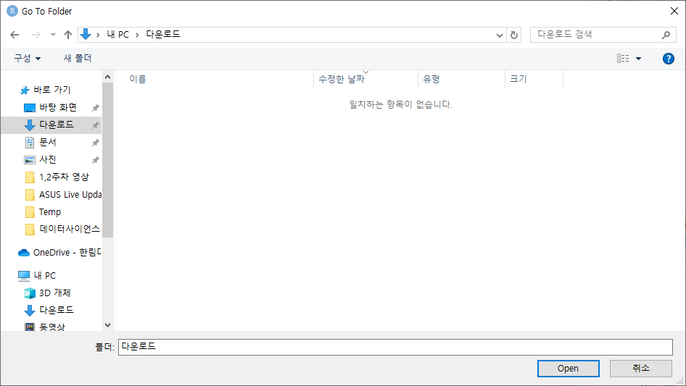
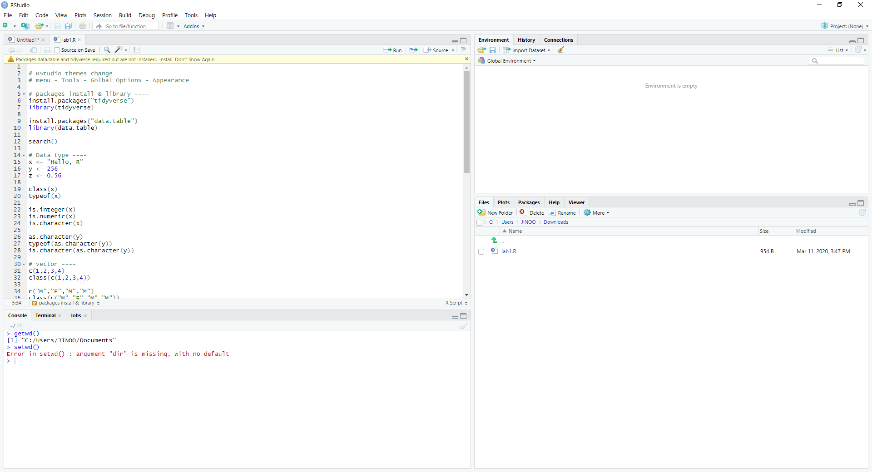
R script를 다운 폴더 지정 하고 Open
ex) 나는 다운로드 폴더에 받음!
작업 경로(Working Directory)가 지정되어 오른쪽 하단에 다운 받은 R script가 나타남!
lab1.R 클릭!

Slide 6
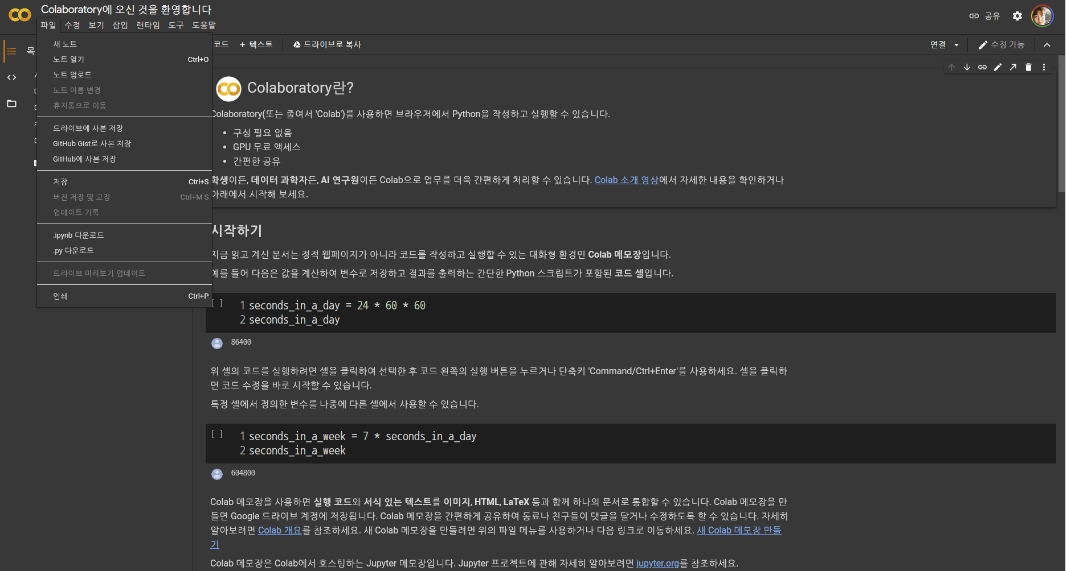
< Google Colaboratory>
.ipynb 파일 여는 방법
파일 – 노트 열기

Slide 7
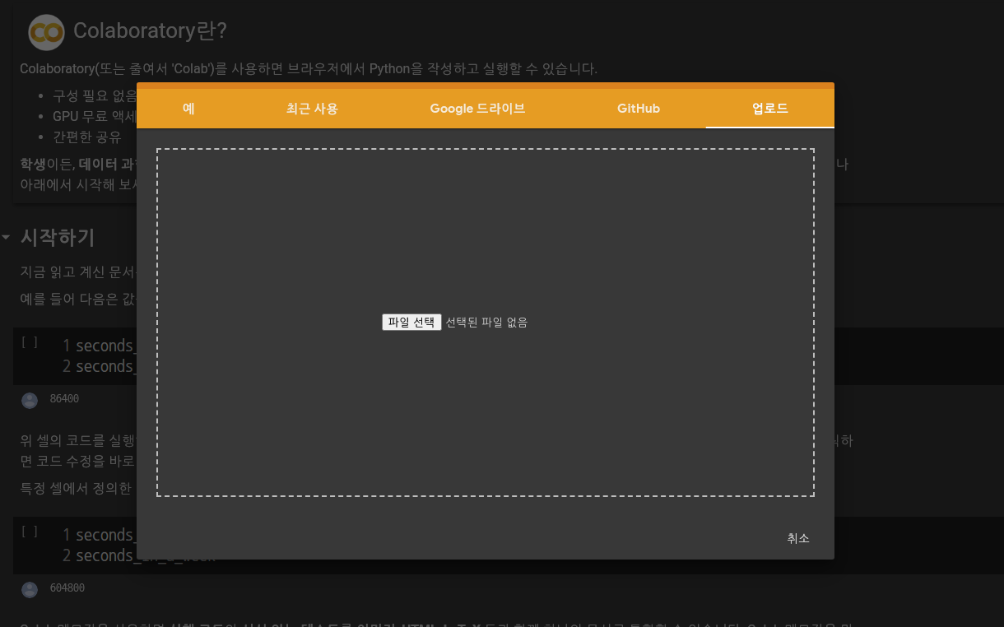
< Google Colaboratory>
.ipynb 파일 여는 방법
파일 – 노트 열기 – 업로드 - 파일선택

Slide 8
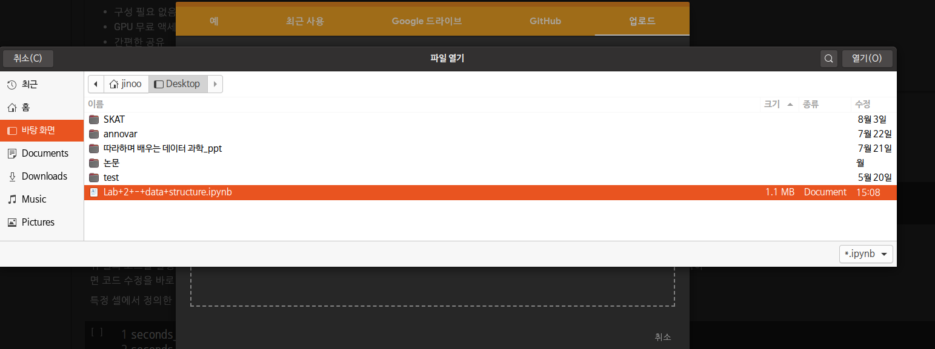
< Google Colaboratory>
.ipynb 파일 여는 방법
파일 – 노트 열기 – 업로드 – 파일선택 - .jpynb 업로드
자신의 구글 드라이브로 파일이 업로드 됨.!

Slide 9
< Google Colaboratory>
.ipynb 파일 여는 방법
파일 – 노트 열기 – Google 드라이브에서 업로드한 파일 선택

